Slide 1
НДФЛ налоговых агентов и страховые взносы: изменения в прядке исчисления, представления налоговой отчетности и уплаты в условиях применения ЕНС.
УПРАВЛЕНИЕ ФЕДЕРАЛЬНОЙ НАЛОГОВОЙ СЛУЖБЫ ПО Г. СЕВАСТОПОЛЮ
доклад заместителя начальника отдела камерального контроля
НДФЛ и СВ № 1
Мацепуро Елены Викторовны
2023 год

Slide 2
Новый порядок удержания НДФЛ в 2023 году
Федеральный закон от 14.07.2022 № 263-ФЗ
Дата получения дохода | В какой момент удержать налог | Норма
День выплаты дохода | При каждой выплате денег сотруднику – и с аванса и со второй части ЗП | пп.1 ч. 1 ст. 223 НК РФ
Дата фактического получения дохода в виде оплаты труда
устанавливается в общем порядке – на день выплаты дохода
(в т. ч. с ЗП, больничных, отпускных)
НДФЛ исчисляется и удерживается с каждой выплаты дохода
!

Slide 3
Новые сроки уплаты НДФЛ и подачи уведомлений в 2023 году
Федеральный закон от 14.07.2022 № 263-ФЗ
По новым правилам НДФЛ уплачивается одним платежом, на один КБК в единый срок.
Период удержания НДФЛ | Срок перечисления НДФЛ (п. 6 ст. 226 НК РФ в ред. 263-ФЗ) | Срок подачи уведомления (п. 9 ст. 58 НК РФ в ред. 263-ФЗ)
С 1 по 22 января | Не позже 28 января | Не позже 25 января
С 23 числа предшествующего месяца по 22 число текущего месяца | Не позже 28-го числа текущего месяца | Не позже 25-го числа текущего месяца
С 23 по 31 декабря | Не позже последнего рабочего дня календарного года
! Расчетный период для НДФЛ считается период с 23-го числа текущего месяца по 22-е число следующего месяца
С 2023 года отменен п.9 ст. 226 НК РФ, запрещающий налоговым агентам уплачивать НДФЛ из
собственных средств. Перечислять НДФЛ на ЕНС можно до удержания налога.

Slide 4
Новые сроки представления расчета 6-НДФЛ в 2023 году
Федеральный закон от 14.07.2022 № 263-ФЗ
Период | Срок представления до 2023 года | Срок представления с 2023 года
За 1 квартал, полугодие, 9 месяцев | Не позднее последнего дня месяца, следующего за отчетным периодом | Не позже 25-го числа месяца, следующего за отчетным периодом
Годовой 6-НДФЛ | Не позднее 1 марта года, следующего за истекшим периодом | Не позднее 25-го февраля года, следующего за истекшим периодом
Когда в 2023 году представить расчет 6-НДФЛ и что в него необходимо включать
Отчетный период | Срок представления | Налог, удержанный за какой период , отражается в разделе 1
1 квартал 2023 года | 25 апреля 2023 года | 1 января – 22 марта 2023 года
полугодие 2023 года | 25 июля 2023 года | 23 марта – 22 июня 2023 года
9 месяцев 2023 года | 25 октября 2023 года | 23 июня – 22 сентября 2023 года
2023 год | 26 февраля 2024 года | 23 сентября – 29 декабря 2023 года

Slide 5
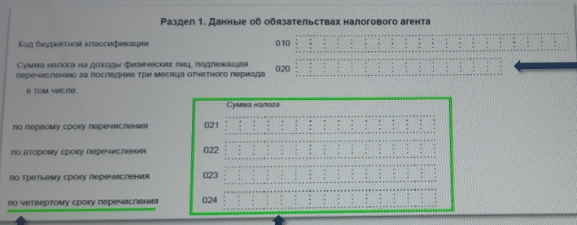
Изменение с 2023 года Расчета по форме 6-НДФЛ (КНД 1151100)
Приказ ФНС России от 29.09.2022 № ЕД-7-11/881@
Изменения связаны с переходом на ЕНС
НДФЛ, подлежащий перечислению
за последние 3 месяца отчетного периода
! Исключены поля для отражения
даты перечисления сумм НДФЛ
Дата - фиксированная
Поле по четвертому сроку
заполняется только в годовом
Расчете 6-НДФЛ за период
с 23-го по 31-е декабря
Сумма исчисленного
и удержанного НДФЛ,
подлежащая перечислению
по каждому сроку

Slide 6
Изменения в 2023 году по страховым взносам
№ пп | Изменения в законодательстве | Норма
1 | Изменен круг лиц, застрахованных в сфере ОПС, ОМС и социального страхования. С 01.01.2023 за исполнителей ГПД и временно пребывающих иностранцев надо платить взносы по тому же тарифу, что и за граждан РФ (ст. 425 НК РФ) | Федеральный закон от 14.07.2022 № 237-ФЗ
2 | Вводится единая предельная величина базы для расчета взносов на пенсионное, медицинское и социальное страхование | Федеральный закон от 14.07.2022 № 239-ФЗ
3 | Изменен порядок применения общих тарифов для исчисления и уплаты взносов, а также изменены сами тарифы | Федеральный закон от 14.07.2022 № 239-ФЗ
4 | Утвержден новый порядок применения пониженных тарифов страховых взносов. | Федеральные законы от 14.07.2022 № 239-ФЗ, № 323-ФЗ, № 321-ФЗ
5 | Изменился порядок уплаты страховых взносов для ИП (глав КФХ). | Федеральный закон от 14.07.2022 № 239-ФЗ

Slide 7
Единая предельная величина базы для расчета взносов на пенсионное, медицинское и социальное страхование с 01.01.2023 года
Начиная с 2023 года установлены тарифы страховых взносов на ОПС, на ОМС и на ОСС
на случай временной нетрудоспособности и в связи с материнством
в единых размерах (единый тариф страховых взносов):
Страховые взносы | В пределах единой предельной величины базы | Свыше единой предельной величины базы | Норма
Единый тариф СВ | 30% | 15,1% | п. 4 ст. 425 НК РФ
! Предельная величина базы с 01.01.2023 года составляет - 1 917 000 рублей
(Постановление Правительства Российской Федерации от 25.11.2022 № 2143).

Slide 8
Применение пониженных тарифов с 01.01.2023 года
Все категории плательщиков по пониженным тарифам объединены в три группы:
Группа | Категории плательщиков | Пониженные тарифы
I | Плательщики, указанные в подпунктах 3, 7, 8, 3, 11 - 15, 18 - 20 пункта 1 ст. 427 НК РФ - для IT-организаций, участников СЭЗ, резидентов территорий опережающего развития, некоммерческих и благотворительных организаций; | 7,6%
II | Плательщики, указанные в подпунктах 4 и 16 пункта 1 ст. 427 НК РФ - для международных компаний, получивших статус участников специальных административных районов, организаций, выплачивающих вознаграждения членам экипажей судов, зарегистрированных в международном реестре судов | 0%
III | Плательщики, указанные в подпунктах 10 и 17 пункта 1 и пункте 13.1 ст. 427 НК РФ с выплат выше МРОТ - для субъектов малого и среднего предпринимательства, участников проекта «Сколково» и научно-технологических центров. | 15%
Увеличен размер МРОТ - до 16 242 рублей (Федеральный закон от 19.12.2022 № 522-ФЗ).

Slide 9
Страховые взносы в фиксированном размере для ИП и КФХ за 2023 год
Введен единый фиксированный тариф по СВ на ОПС и ОМС для плательщиков,
не производящих выплаты и иные вознаграждения физическим лицам:
на 2023 год он определен в размере 45 842 рублей.
Вид платежа | Сумма к уплате за 2023 год | Срок уплаты
Единый фиксированный тариф по СВ с дохода не более 300 000 руб. | 45 842 руб. | не позднее 31.12.2023
СВ на ОПС за 2023 год с дохода более 300 000 руб. | 1 % с суммы превышения* | не позднее 01.07.2024
Уведомления об исчисленных суммах не предоставляются!
*При этом размер СВ на ОПС с дохода плательщика, превышающего 300 000 рублей
за расчетный период 2023 год, не может быть более 257 061 рубля .
!Главы К(Ф)Х не платят отдельно взносы на ОПС с дохода свыше 300 000 руб.

Slide 10
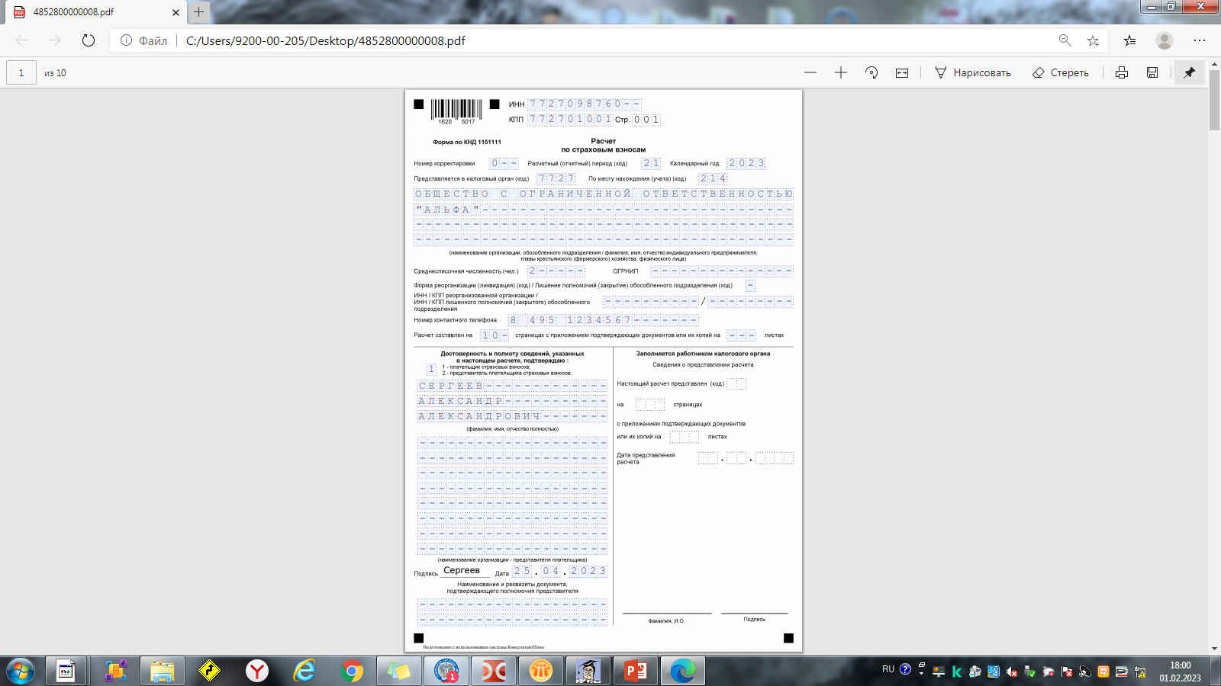
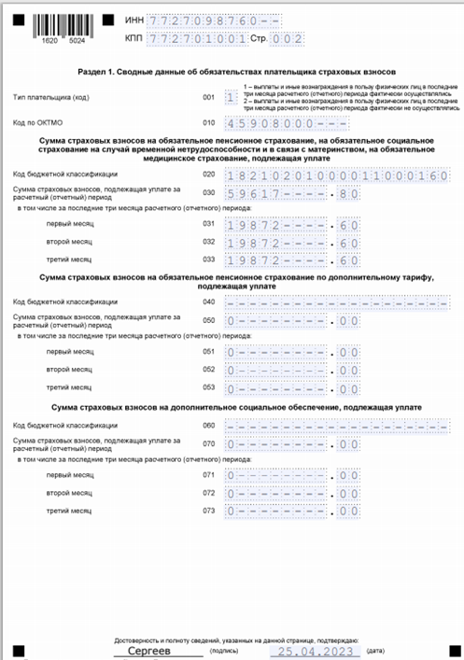
Расчет по страховым взносам. Изменения с 2023 года (Форма по КНД 11151111)
Приказ ФНС России от 29.09.2022 № ЕД-7-11/878@
Раздел 1 «Сводные данные об
обязательствах плательщика
страховых взносов» - строки,
соответствующие суммам
исчисленных СВ на ОПС, ОСС по
ВНиМ и ОМС - объединены;
Подраздел 1.2 «Расчет сумм СВ
на ОМС» и Приложение 2
«Расчет сумм СВ на ОПС по ВНиМ» –
исключены;
Подраздел 1.1 «Расчет сумм СВ
на ОПС» - трансформирован;
Подразделы 1.3.1 и 1.3.2 «Расчет
сумм СВ на ОПС по дополнительному
тарифу СВ» – объединены.

Slide 11
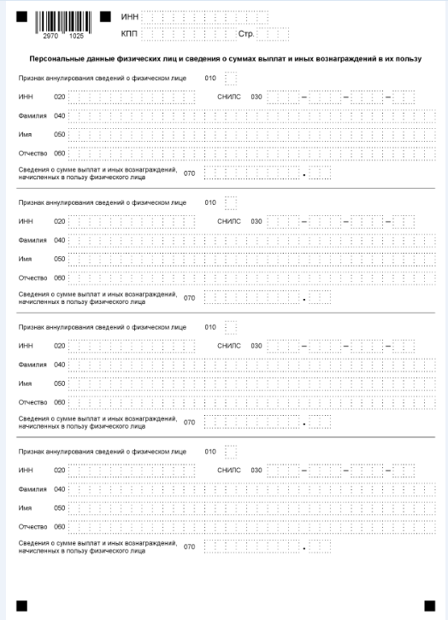
Персонифицированные сведения о физических лицах
(Форма по КНД 1151162)
Приказ ФНС России от 29.09.2022 № ЕД-7-11/878@
- Ежемесячное представление
в налоговый орган персональных
данных физических лиц и сведений
о суммах выплат и иных
вознаграждений (раздел 3 РСВ)
СРОК – ЕЖЕМЕСЯЧНО 25 ЧИСЛА
Цель: оперативное использование
данных при представлении мер
социальной поддержки нуждающимся
лицам, для отнесения граждан категории
работающих/неработающих

Slide 12
Новые сроки представления расчета по страховым взносам и уведомления об исчисленных суммах страховых взносов в 2023 году
Срок представления РСВ |  | Срок представления уведомления |  | Срок уплаты страховых взносов
отчетный период | срок представления | отчетный период | срок представления | отчетный период | срок уплаты
1 квартал | 25.04. | январь февраль март | не позднее 25.02 не позднее 25.03 25.04 (не предоставляется) | январь февраль март | 28.02 28.03 28.04
полугодие | 25.07. | апрель май июнь | не позднее 25.05 не позднее 25.06 25.07 (не предоставляется) | апрель май июнь | 28.05 28.06 28.07
9 месяцев | 25.10. | июль август сентябрь | не позднее 25.08 не позднее 25.09 25.10 (не предоставляется) | июль август сентябрь | 28.08 28.09 28.10
год | 25.01. года следующего за истекшим налоговым периодом | октябрь ноябрь декабрь | не позднее 25.11 не позднее 25.12 25.01 (не предоставляется) | октябрь ноябрь декабрь | 28.11 28.12 28.01
 |  |  |  | год | 28.01 года следующего за истекшим налоговым периодом
!Уведомление по СВ не представляется в месяце, в котором срок представления расчёта и уведомления совпадает

Slide 13
БЛАГОДАРЮ ЗА ВНИМАНИЕ
30 января 2015 года

